Slide 1


Bakalářská práce
Variantní návrh obvodových plášťů krematoria v Jihlavě
Vypracoval: Matula Ondřej
Vedoucí práce: Ing. Aleš Kaňkovský
Oponent: Ing. Hana Sebroňová
Ústav technicko - technologický
obor Pozemní stavby
Duben 2023

Slide 2
Osnova
Představení objektu krematoria
Výzkumné otázky
Závěr
Odpovědi na otázky vedoucího
a oponenta práce

Slide 3
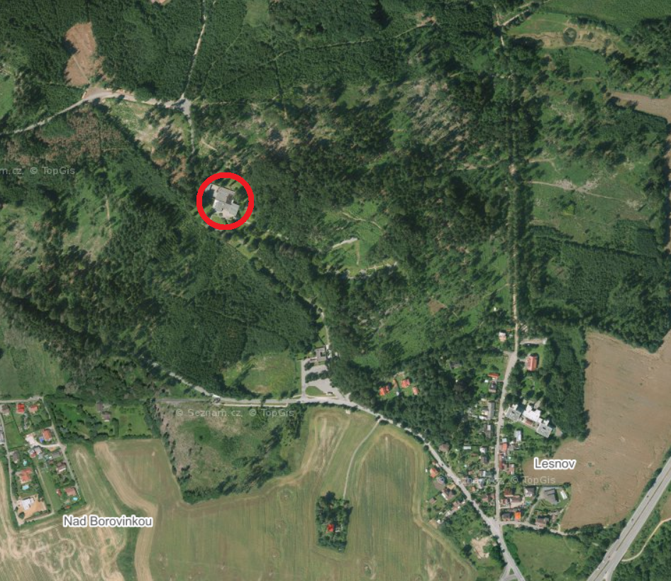
Lokalizace

Slide 4
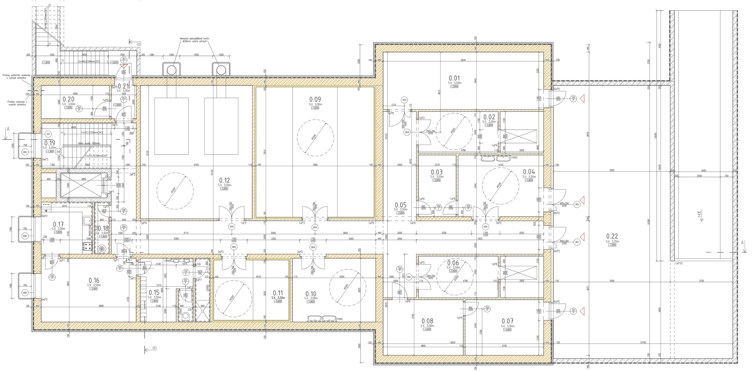
Dispoziční řešení - 1.PP

Slide 5
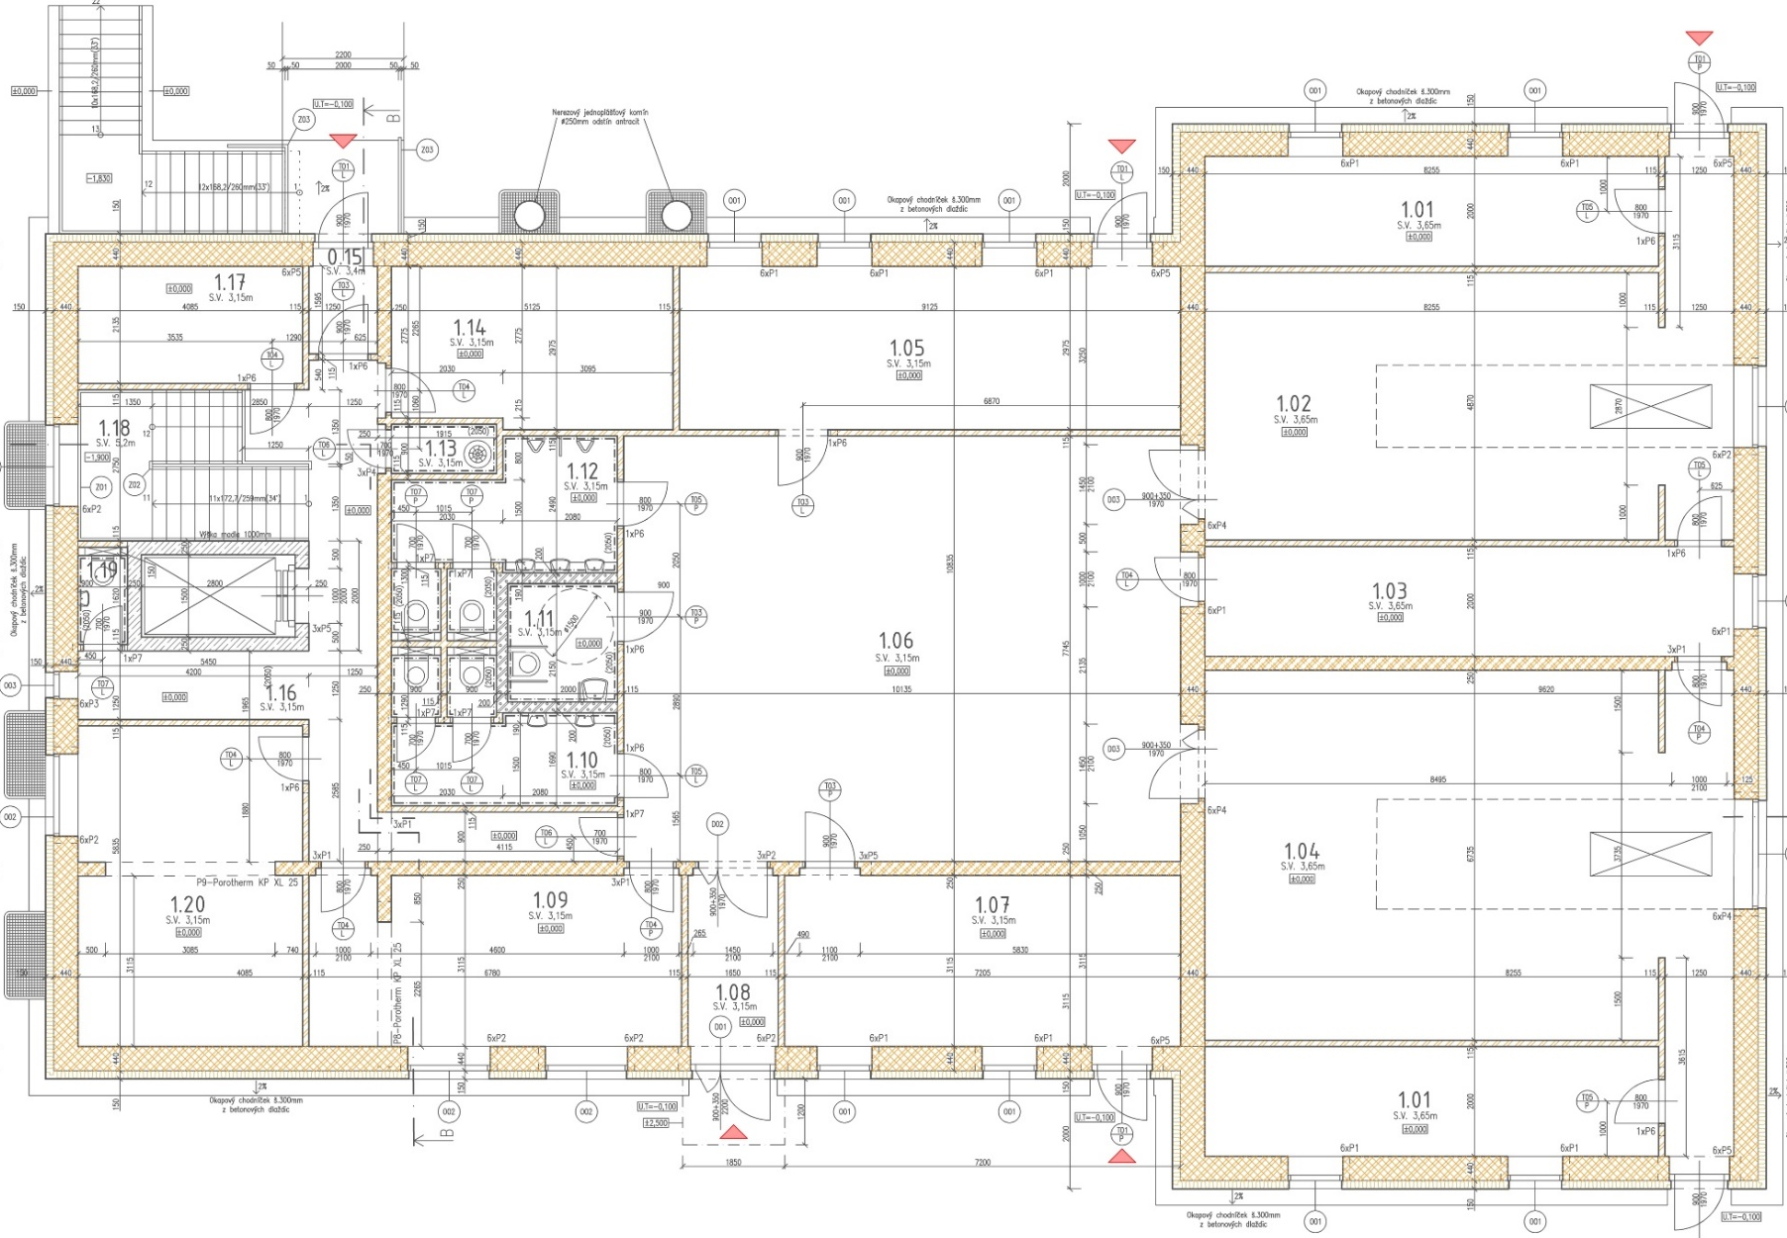
Dispoziční řešení - 1.NP

Slide 6
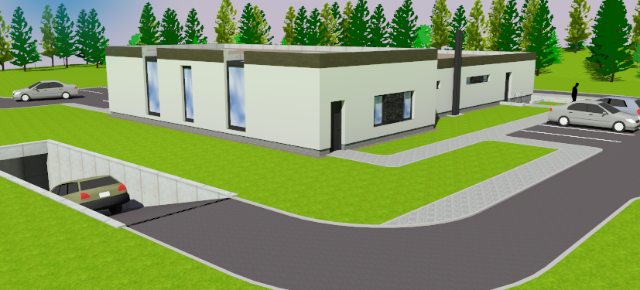
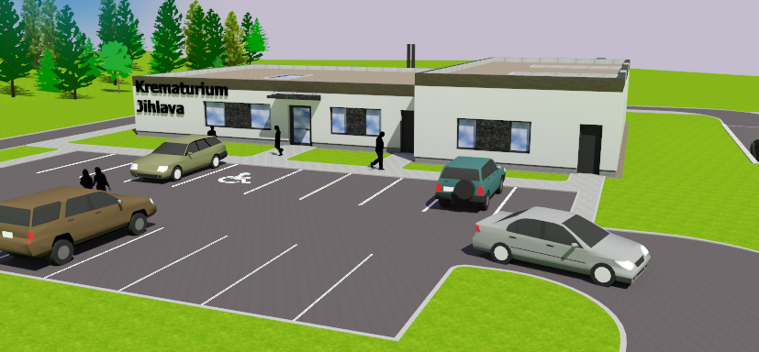
Vizualizace

Slide 7
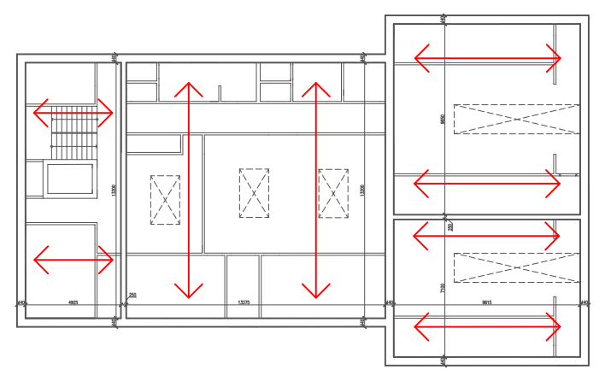
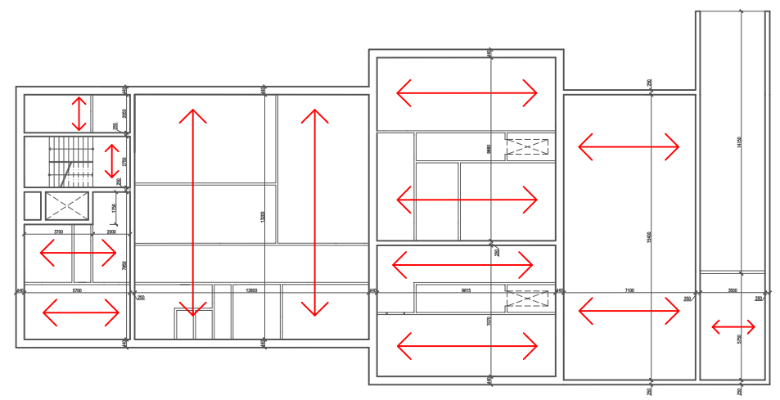
Konstrukční řešení
Základové pasy
Cihelné zdivo
Obousměrný stěnový nosný systém
Dutinové stropní panely

Slide 8
1. Výzkumná otázka
Variantní návrh obvodových konstrukcí (obvodová stěna, podlaha na zemině, střešní plášť)

Slide 9
2. Výzkumná otázka
Multikriteriální posouzení a vyhodnocení navržených variant obvodových konstrukcí

Slide 10

Závěr
Optimalizace obvodových plášťů celého objektu
Lepší cena a tepelně technické vlastnosti
Aplikovatelnost výsledků v praxi

Slide 11
Děkuji za pozornost!

Slide 12
Doplňující otázky vedoucího práce
Otázka č.1: V původním i stávajícím návrhu skladby střešního pláště máte navrženou jako hydroizolační vrstvu mechanicky kotvenou PVC folii - za jakých podmínek možné mechanicky kotvit střešní PVC folii?
Otázka č.2: Jakým jiným způsobem bychom mohli řešit zateplení podlahy na terénu tak, aby nám případná změna tloušťky skladby podlahy (zejména co se týče tloušťky tepelného izolantu) nezmenšovala stávající světlou výšku v místnosti?

Slide 13
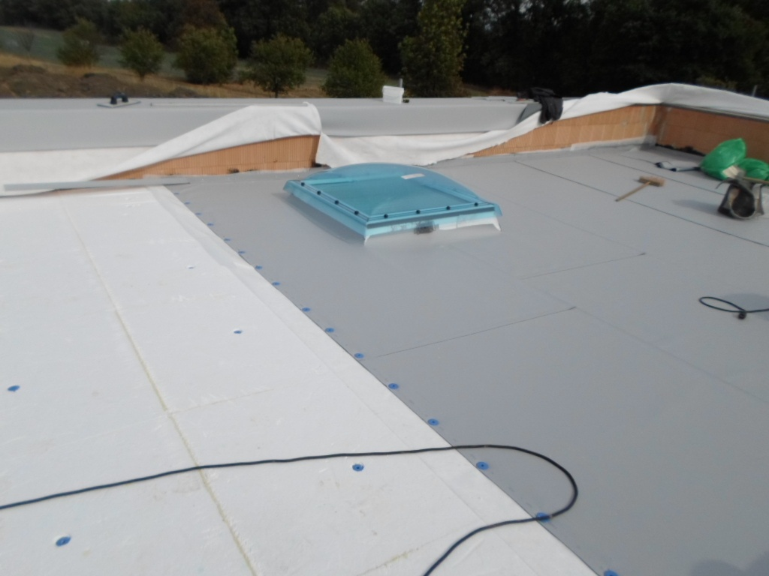
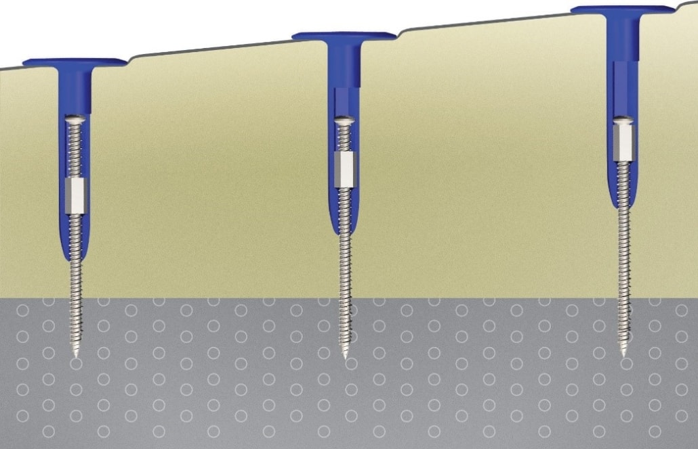

Slide 14
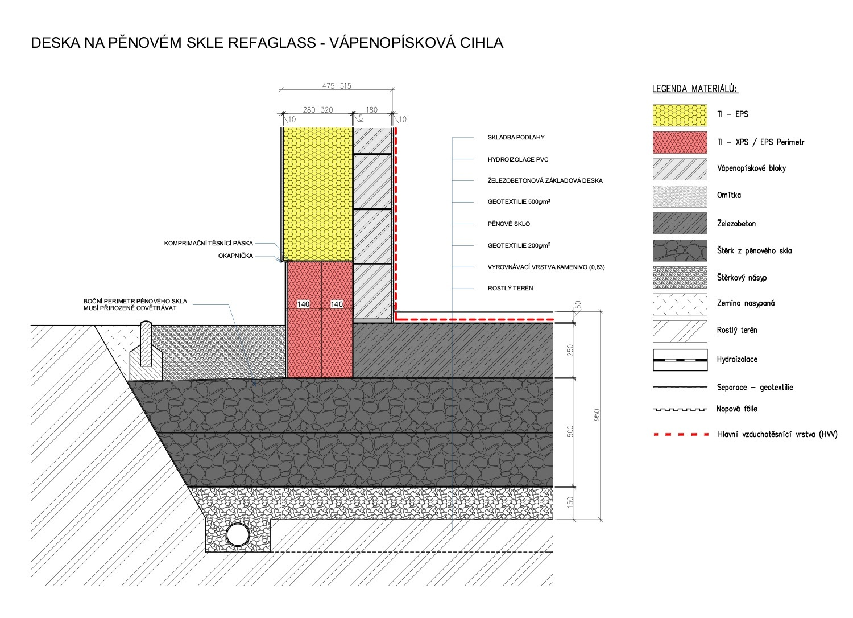

Slide 15
Doplňující otázky oponenta práce
Oponent nevznesl žádné doplňující otázky k práci

